Slide 1
Чат бот
Разработка чат бота с использованием технологии нейронных сетей
Авторы:
Фуражкин Димитрий Александрович
Мухтаруллин Тимур Флорисович

Slide 2
Проблемы
Необходимость консультировать пользователей по типичным вопросам (более 15 ч/месяц)
Специалисты ОСРМ не всегда доступны
Долгий поиск решения специалистом ОСРМ

Slide 3


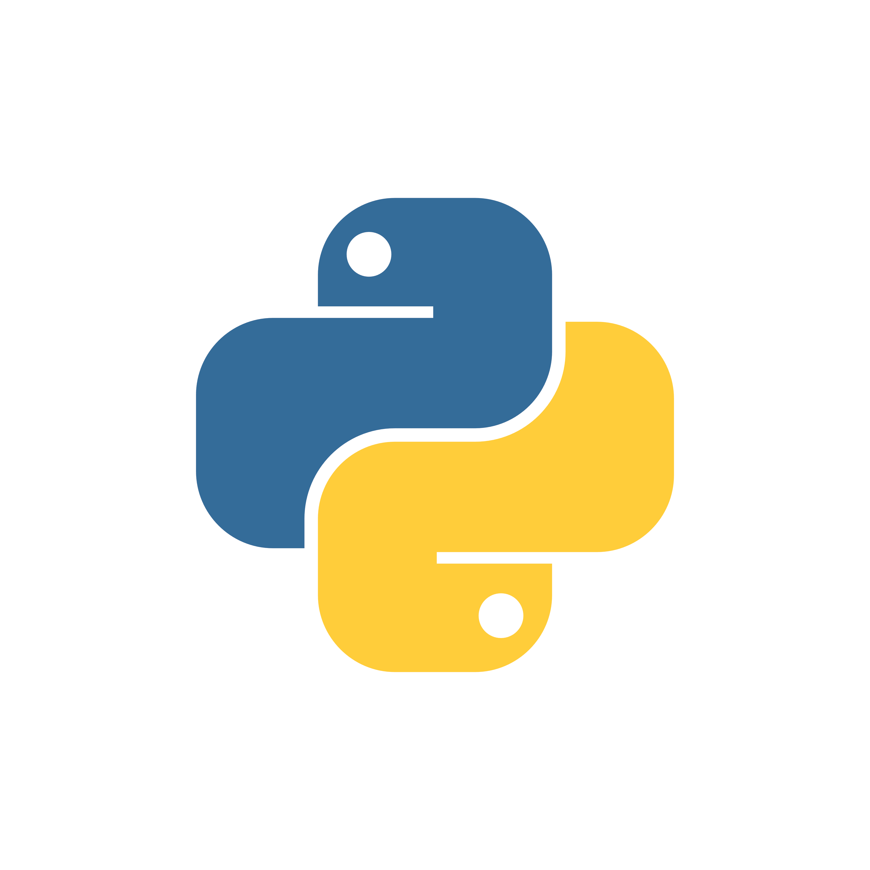
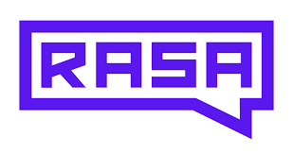
Используемые технологии
Vue js
Quasar framework
Python
Rasa framework

Slide 4
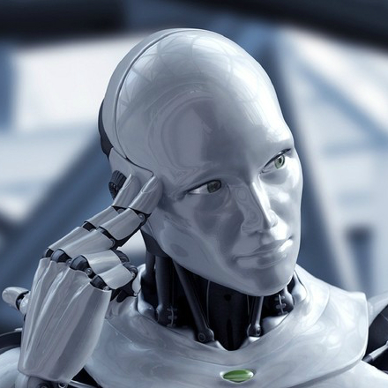
Почему чат-бот на сайте лучше чем очередное приложение
Привычная среда общения для пользователей в виде сообщений
Работает везде: десктоп, планшеты, телефоны.
Нет ограничений как у мессенджеров

Slide 5
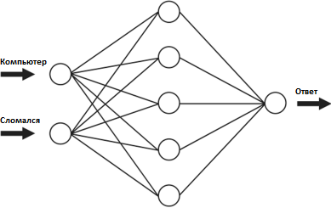
Принцип работы

Slide 6
Как управлять?

Slide 7
Демонстрация

Slide 8
Итоги
Доступен 24/7
«Быстрая» консультация
Затраты на создание – 64 часа (окупаемость ~ 6 мес.)
На создание интента – 1 час
Простой процесс обучения

Slide 9
Планы
Обучить основным кейсам
Возможность оформить заявку (с собранной обязательной информацией)
Интеграция с базой знаний

